Slide 1
Воспитательный потенциал урока

Slide 2
«Воспитательный потенциал урока – это специально организованное, развивающееся в рамках определенной воспитательной системы взаимодействие воспитателей и воспитанников, осуществляемое с целью обеспечения равных возможностей, с одной стороны, а с другой стороны, для реализации каждым ребенком своих потребностей, способностей и интересов в процессе воспитания».

Slide 3
В.А. Сухомлинский

Slide 4
Воспитывающими уроки становятся тогда:
когда они интересны школьникам, и те с удовольствием включаются в организуемую учителем деятельность;
когда они побуждают школьников задуматься о ценностях, нравственных вопросах, жизненных проблемах;
когда время от времени на них используются игры, дискуссии и другие парные или групповые формы работы.

Slide 5
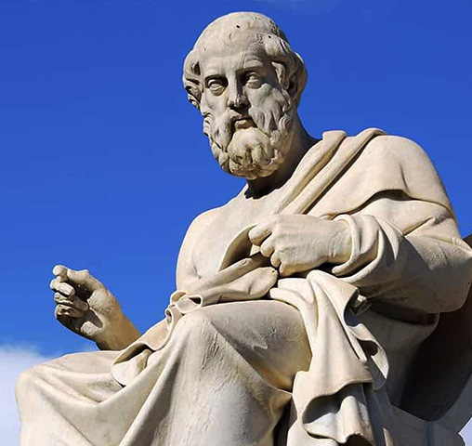

Slide 6
Задачи:
1.Рабочий делает за смену 8 деталей, а его ученик в 2 раза меньше. Сколько деталей сделают они вдвоем за смену?
2.В классе 30 учеников. Сколько граммов хлеба окажется в пищевых отходах после посещения классом столовой, если каждый оставит полкусочка хлеба, а масса всего кусочка 50 г?

Slide 7
Методически правильно построенный урок воспитывает каждым своим моментом:
- Организационный момент. Воспитываются организованность, внимательность, формируются умения быстро сосредотачиваться.
- Проверка домашнего задания. Воспитываются ответственность за порученное дело, уверенность в себе, умения слышать и слушать другого ученика, реагировать на неожиданную ситуацию, сдерживать эмоции, выступать публично.
- Объяснение новых знаний. Воспитываются умения сконцентрироваться на получении информации, выделить главное, установить причинно-следственные связи между событиями и явлениями.
- Проверка усвоенного материала. Воспитывается критическое отношение к своим знаниям, развивается способность оценить эффективность собственной работы.
- Объявление домашнего задания.

Slide 8
Рекомендации по реализации воспитательного аспекта урока:
- при планировании урока учитывать диагностику уровня воспитанности ученика и класса в целом;
- продумывать виды деятельности учащихся на каждом этапе урока в связи с поставленными целями;
- осуществлять выбор оптимальных способов и приемов для начала урока;
-использовать на этапе актуализации инновационные технологии;
- использовать на уроке разные виды контроля, что позволит воспитывать ответственность, самостоятельность, критичность, коммуникабельность, трудолюбие;
- применять разные способы оценивания, что оказывает положительное воздействие на ребенка и в плане успеха в случае неудач;
- проводить этап рефлексии на каждом уроке, что позволит корректировать воспитательные задачи урока.

Slide 9
«Хочешь наукой воспитать ученика - люби свою науку и знай ее, и ученики полюбят тебя и науку, и ты воспитаешь их, но ежели ты сам не любишь ее, сколько бы ты не заставлял учить, наука не произведет воспитательного воздействия»
Л. Н. Толстой

